Slide 1
CdZnTe像素探测器及其低噪声读出电子学研究进展
开题报告
报告人：张岩
中国科学院紫金山天文台
中国科学院暗物质与空间天文重点实验室

Slide 2
报告提纲
背景介绍
读出电子学的设计与实现
电子学系统的测试

Slide 3
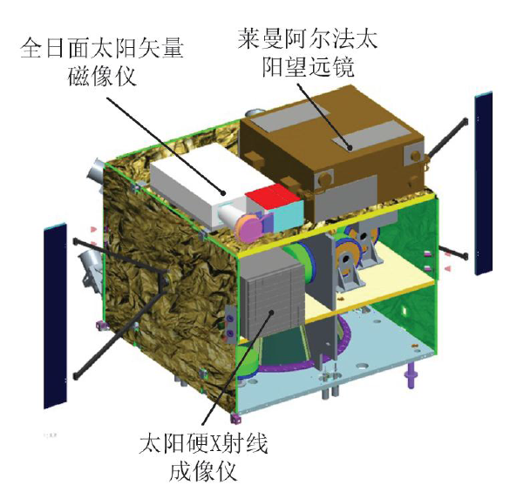
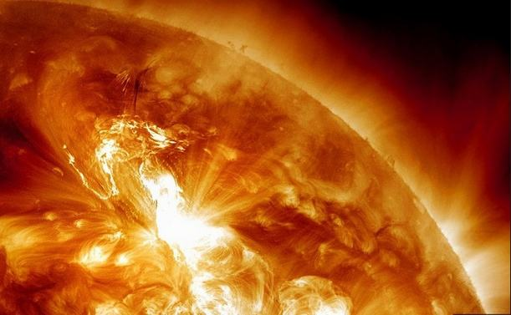
1.背景介绍
第二批先导专项：先进天基太阳天文台（ASO-S）
科学目标：“一磁两暴”
三个载荷：全日面太阳矢量磁像仪（FMG）、莱曼阿尔法太阳望远镜（LST）、太阳硬X射线成像仪（HXI）
Notes:
当今x/gamma射线天文学是天体物理领域研究的热点。太阳是离我们最近也是最重要的恒星，通过研究太阳的x射线辐射，探究耀斑爆发、日冕物质抛射（CME）等剧烈活动的原理，还可以实现空间气象灾害的预防。实现这些前沿的科学目标需要研制先进的空间x/gamma射线探测器系统。

Slide 4
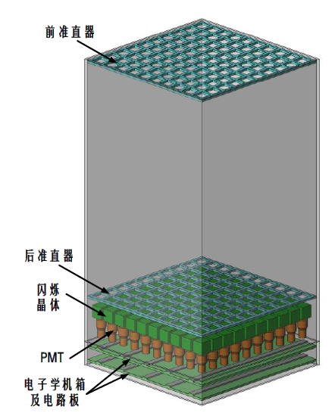
1.背景介绍
太阳硬X射线成像仪（HXI）
测量对象：30KeV-300KeV的X射线
复合准直傅立叶变换成像
光栅+闪烁晶体+PMT
探究使用CdZnTe像素探测器的可行性

Slide 5
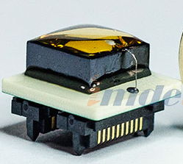
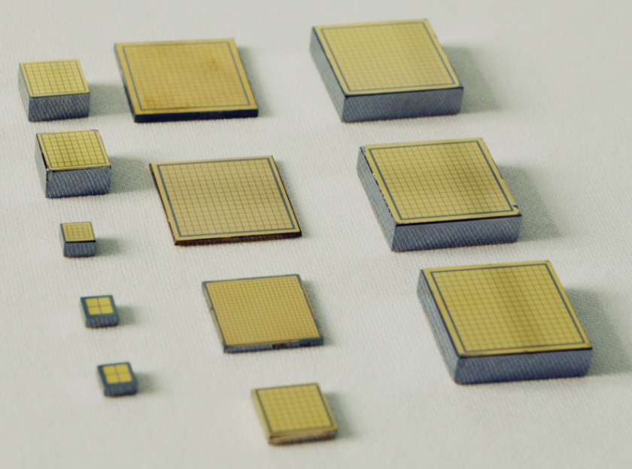
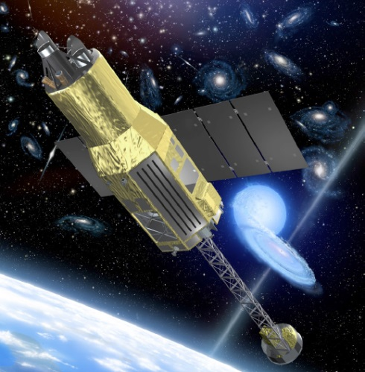
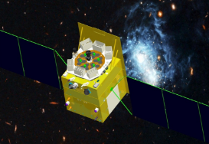
1.背景介绍
CdZnTe像素探测器由迪泰克公司(西北工业大学)研制，需要多通道、低噪声的电荷测量系统
电荷灵敏放大器ASIC，挪威IDEAS VA32TA6.3，VATA450
http://www.imdetek.com/picshow.php?cat_id=104&id=215
http://astro-h.isas.jaxa.jp/en/
http://www.hxmt.org/
Notes:
CdZnTe像素探测器由迪泰克公司研制，对应需要开发多通道、低噪声的电荷测量系统。我们采用的是一款Norway IDEAS公司生产的电荷灵敏放大器芯片 VA32TA6.3，该款芯片也在国内的硬X射线调制望远镜项目（HXMT）和日本的X射线天文卫星Hitomi上得到了应用。

Slide 6
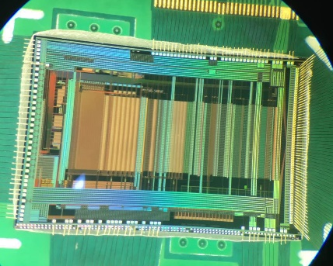
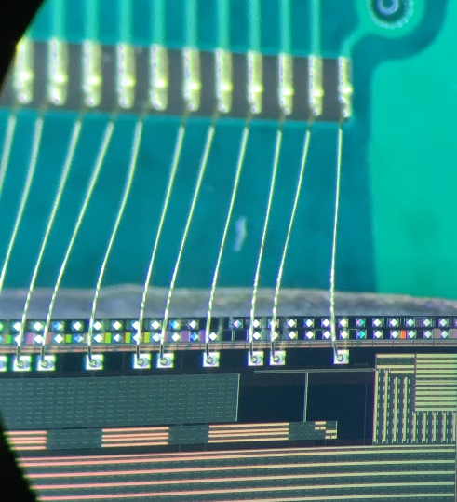
2.读出电子学的设计与实现
电荷灵敏放大器芯片
 | VA32TA6.3 | VATA450.3
通道数目 | 32 | 64
动态范围 | ±16fC | ±40fC
ADC分辨率 | 10位 | 10位
转换速率 | 10MHz(max.) | 10MHz(max.)

Slide 7
2.读出电子学的设计与实现
读出电子学整体结构

Slide 8
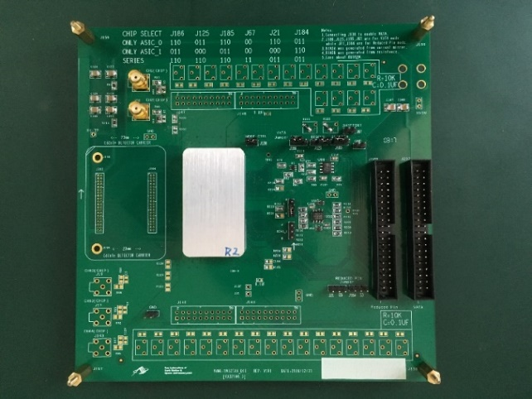
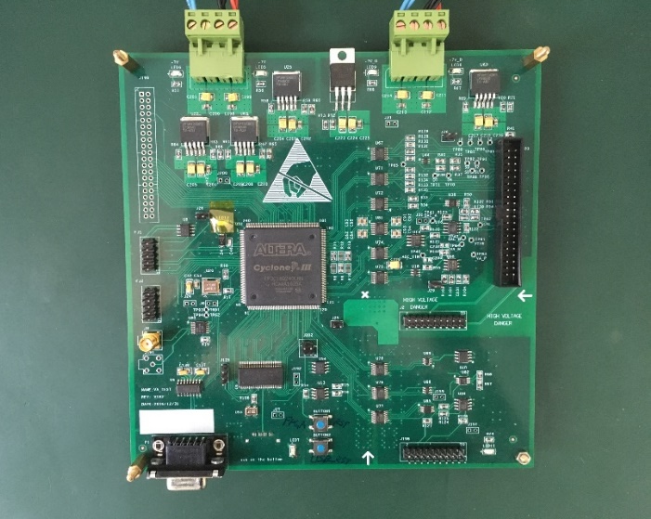
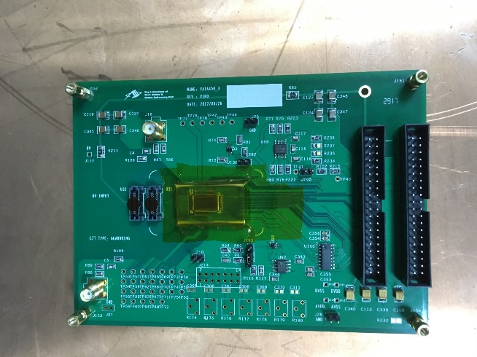
2.读出电子学的设计与实现
VA32TA6.3前端板
数据获取板（DAQ）
VATA450.3前端板

Slide 9
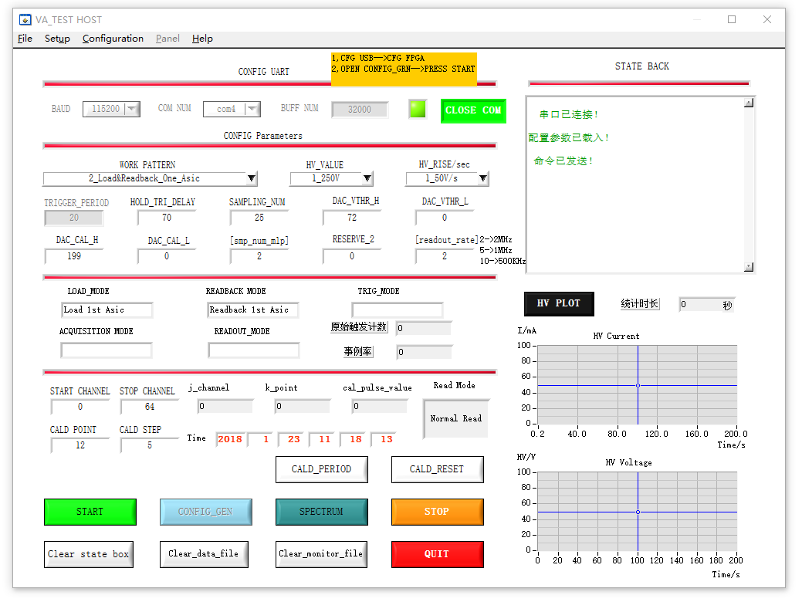
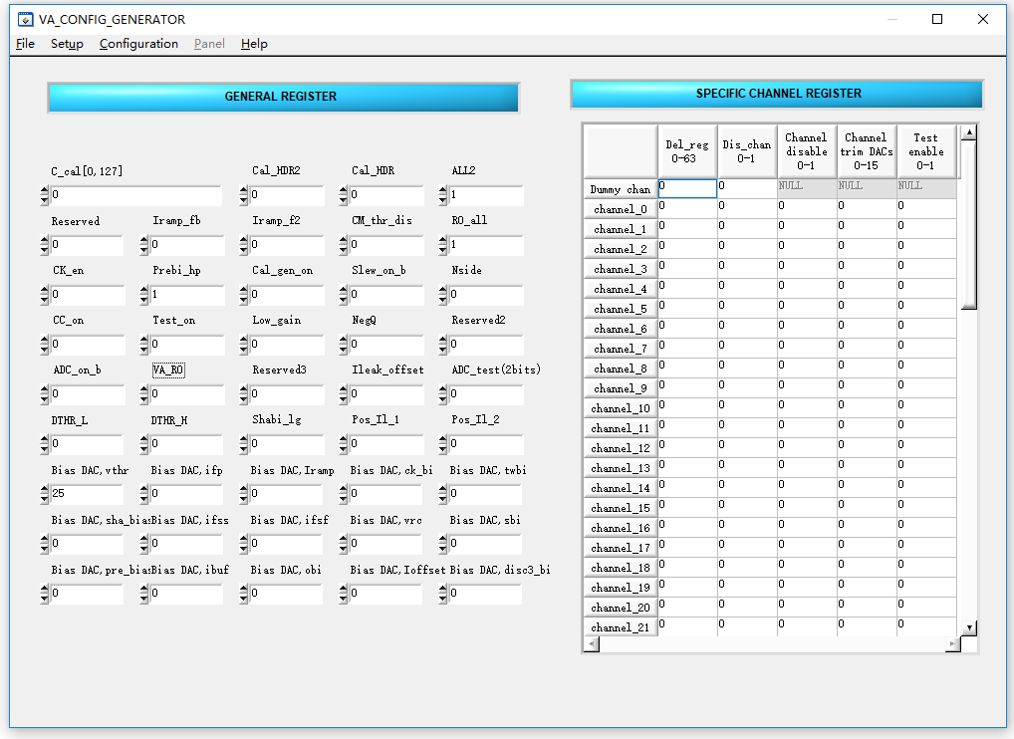
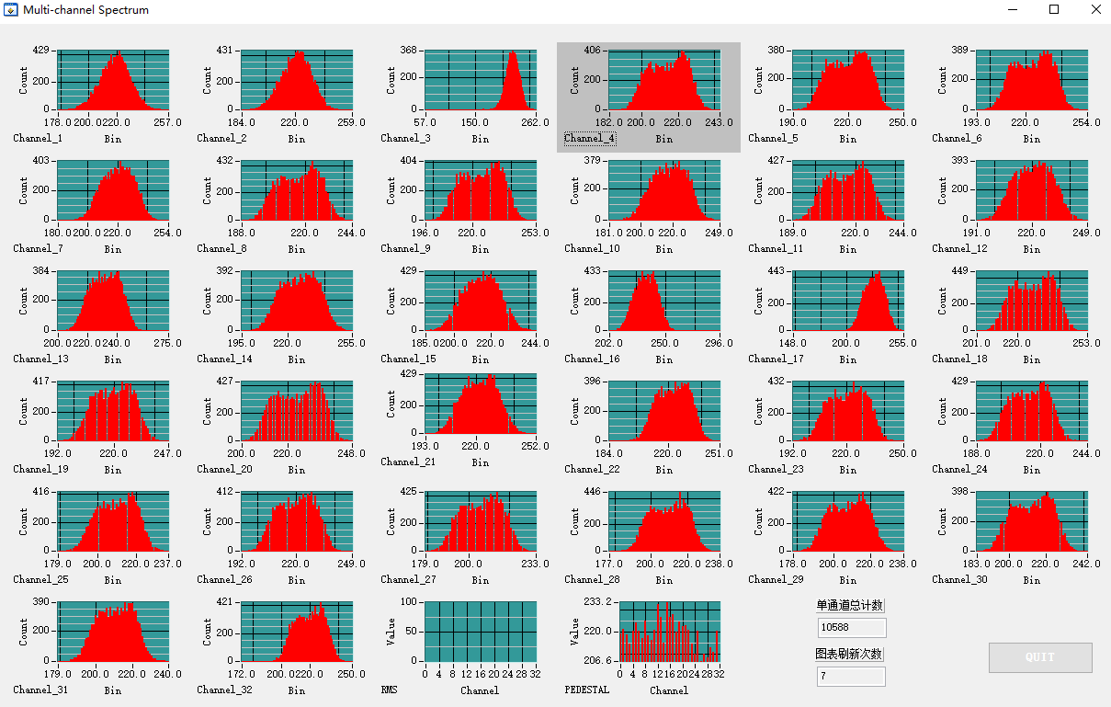
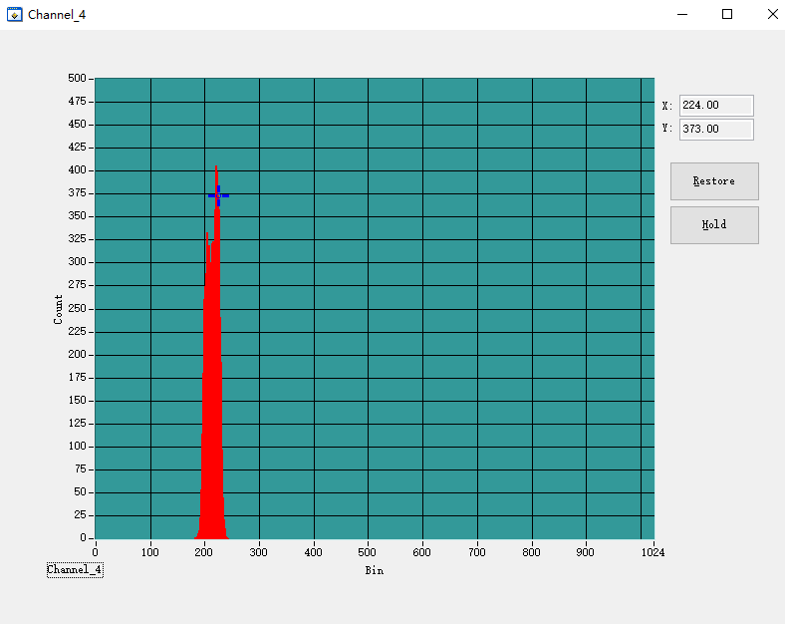
2.读出电子学的设计与实现
开发了基于
LabWindows/CVI
上位机控制软件
指令配置,
监测,
多通道能谱
实时显示

Slide 10
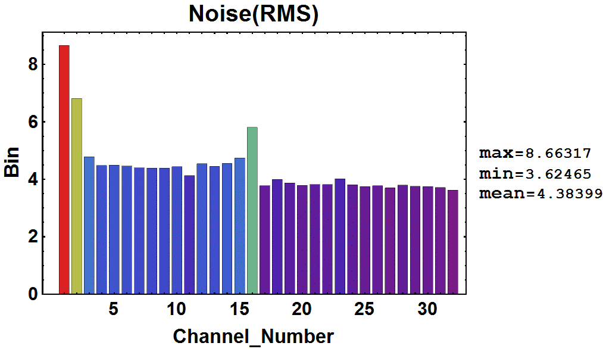
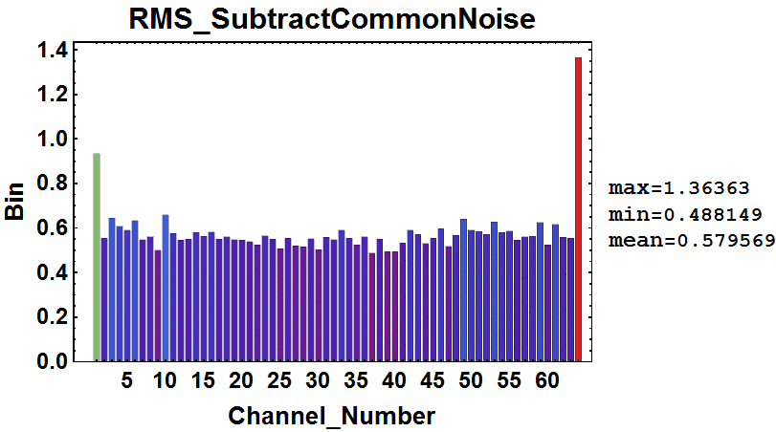
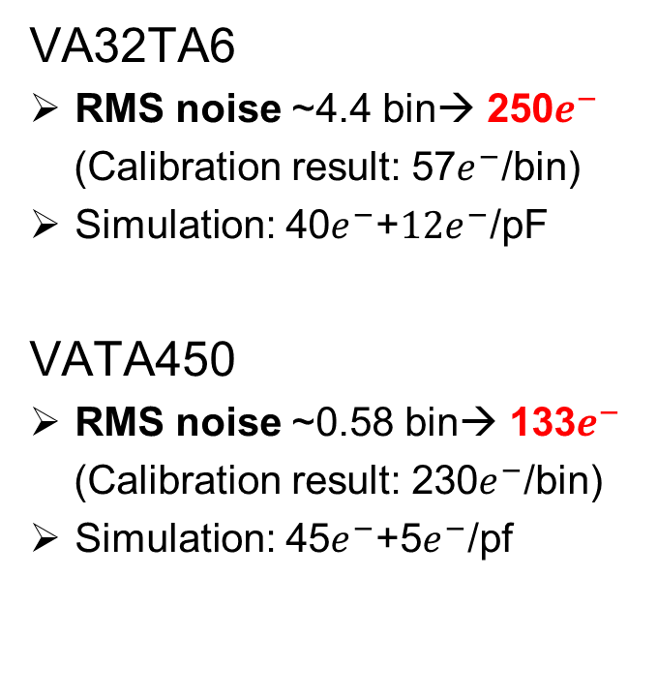
3.电子学系统的测试--基线噪声
CdZnTe探测器未接入
VA32TA6
RMS noise ~4.4 bin→ 250$e^{−}$
(Calibration result: 57$e^{−}$/bin)
Simulation: 40$e^{−}$+$12e^{−}$/pF
VATA450
RMS noise ~0.58 bin→ 133$e^{−}$
(Calibration result: 230$e^{−}$/bin)
Simulation: 45$e^{−}$+5$e^{−}$/pf
Notes:
根据刻度结果定标

Slide 11
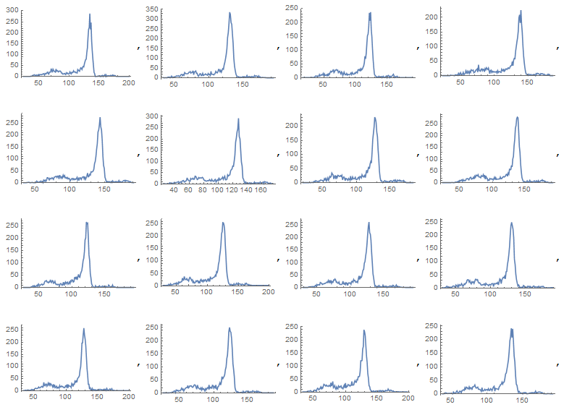
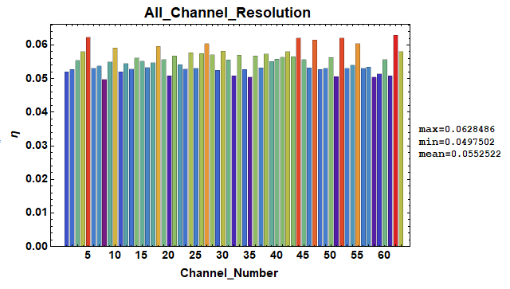
3.电子学系统的测试--能谱测量I
测试对象：
64像素CZT探测器，10x10x2mm，阴极电压-500V
Am241放射源测试，全能峰59.5KeV，能量分辨率范围4.98%-6.28%，平均分辨率5.53%
图一：部分通道典型能谱
图二：各通道全能峰分辨率
Notes:
根据刻度结果定标

Slide 12
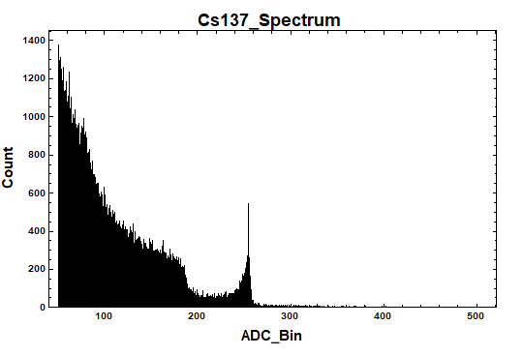
3.电子学系统的测试--能谱测量II
测试对象：
64像素CZT探测器，10x10x5mm，阴极电压-1000V
Cs137放射源测试，全能峰662KeV，能量分辨率1.18%
由于此次实验用Cs137放射源较弱，全能峰事例较少。该能谱由64通道数据综合得到。
1.18%@662KeV
图一：典型能谱及全能峰分辨率

Slide 13
总结
总结：
该电子学系统实现对CdZnTe探测器多通道低噪声的读出。
对Am241 59.5KeV全能峰分辨率可达4.98%，Cs137 662KeV全能峰分辨率可达1.18%
感谢核探测与核电子学国家重点实验室开放课题对该项目的支持
Notes:
CZT: 平均电离能4.64eV，禁带宽度1.57eV

